Slide 1
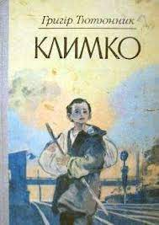
П’ятнадцяте січня Класна робота Григір Тютюнник. «Климко». Тема дитинства в часи воєнного лихоліття

Slide 2
Факти про сіль
Ми з вами звикли, що сіль – знайома приправа, що мешкає на наших кухнях. Проте мало хто знає, що вона необхідна людському організму. У середні віки сіль була настільки дорогою, що її називали «білим золотом», а в деяких країнах сіль навіть була грошовою одиницею. Крім того, що сіль необхідна для людського організму, до недавнього часу соління було основним способом тривалого зберігання харчових продуктів, а мистецтво солити м’ясо та рибу було відоме з найдавніших часів. Ось чому сіль була настільки дорогою зокрема й у часи війни, адже її використання могло продовжити термін придатності продуктам харчування, а отже – врятувати життя від голоду. Саме за сіллю й вирушає Климко до Слов’янська, адже з 1645 року був центром видобутку солі й торгівлі нею.

Slide 3
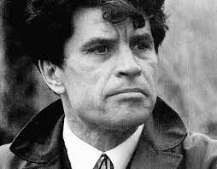
Біографія
Григір Тютюнник. Тютюнник Григір Михайлович (5 грудня 1931, Шилівка) — український письменник-прозаїк, перекладач, педагог. Представник покоління шістдесятників. Брат письменника Григорія Тютюнника. Лауреат премії імені Лесі Українки (за повісті «Климко» та «Вогник далеко у степу»), Державної премії імені Тараса Шевченка.

Slide 4
Дитинство і юність…
Народився 5 грудня 1931 року в c. Шилівка (нині село Зіньківського району Полтавської області). У ніч з 29 на 30 листопада 1937 року Михайла Тютюнника заарештували, а шестирічний Григір на все життя запам'ятав, як біг аж на край села услід за «чорним вороном», на якому повезли батька.«Мені якби мати… живого батька… Хоч би знати, де його могила… Мені вона ввижається десь далеко-далеко, в дрімучому лісі»[Після того, як батька заарештували , Григора до себе на Донбас взяв батьків брат Филимон Тютюнник, що мешкав у смт Щотове Луганської області

Slide 5
На життєвих стежках…
1946 року після закінчення п'ятого класу пішов в Зіньківське ремісниче училище № 7, де одержав спеціальність слюсаря 5-го розряду. Закінчивши його, працював на Харківському заводі імені Малишева, захворівши, повернувся до Шилівки. Не відпрацював належних трьох років, за що відсидів 4 місяці в колонії. Як вийшов, повернувся на Донбас, де працював в колгоспі, на відбудові шахт, слюсарював. 1951 року Григора Тютюнника мобілізували до армії, служив у морфлоті радистом на Далекому Сході. Після демобілізації закінчив вечірню школу, працював токарем у Щотівському вагонному депо. У 1957—1962 pоках майбутній письменник навчався в Харківському університеті на філологічному факультеті. На світлині з братом, Григорієм Тютюнником

Slide 6
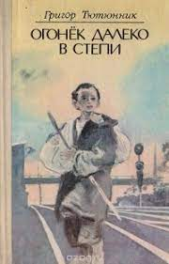
Літературна творчість
1961 року Григір Тютюнник написав свою першу новелу «В сумерки».
Збірки:
«Зав’язь» (1966),
«Деревій» (1969),
«Батьківські пороги» (1972),
«Крайнебо» (1975),
«Коріння» (1976);
повість «Климко» (1976) (екранізована 1983 р.);
повість «Вогник далеко в степу»

Slide 7
Найпопулярніші твори:
Три зозулі з поклоном
Климко
Вогник далеко в степу
Дивак
Ласочка

Slide 8
Повість «Климко» є частиною автобіографічної трилогії:
«Облога» початок війни
«Вогник далеко в степу» повоєнні часи
«Климко» роки фашистської окупації

Slide 9
Теорія літератури
Автобіографічний твір – твір, головним героєм якого є сам автор.
Трилогія - три самостійні твори одного автора пов'язані єдністю задуму, сюжету.

Slide 10
Літературний паспорт повісті «Климко»
«Климко» Автор – Григір Тютюнник.
Рік видання – 1970
Рід – епос.
Жанр - повість автобіографічної трилогії.
Тема «Климко»: зображення тяжких поневірянь Климка у часи фашистської окупації рідного краю.
Ідея «Климко»: прокляття війни, уславлення доброти, милосердя, чуйності, щирості.
Основна думка: маленькі громадяни нашої країни — діти війни — виявлялимилосердя, яке й дорослим інколи було не було снаги.

